Slide 1

TOÁN 8
Tập 1
Chương I
Bài 3: Hằng đẳng thức đáng nhớ - Tiết 2

Slide 2


Ấn để đến trang sách

Slide 3
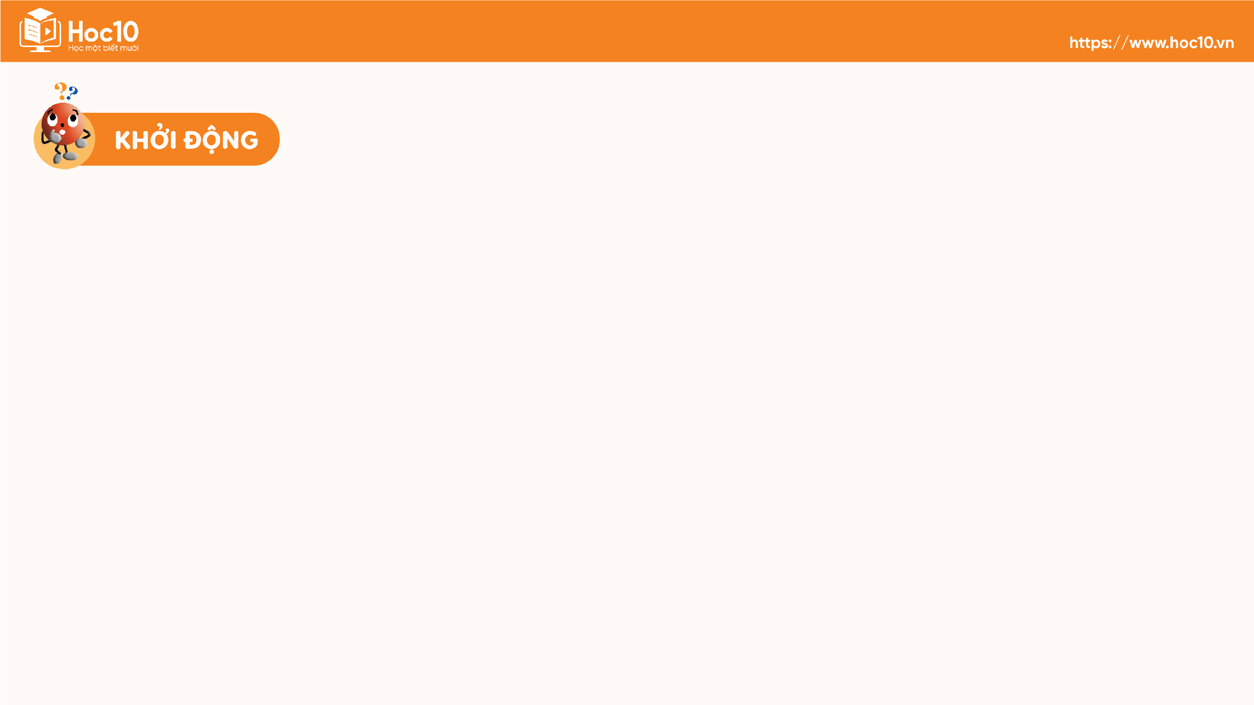

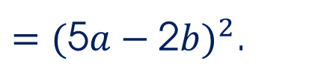
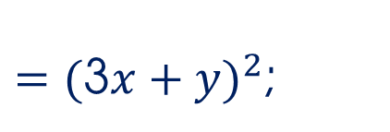

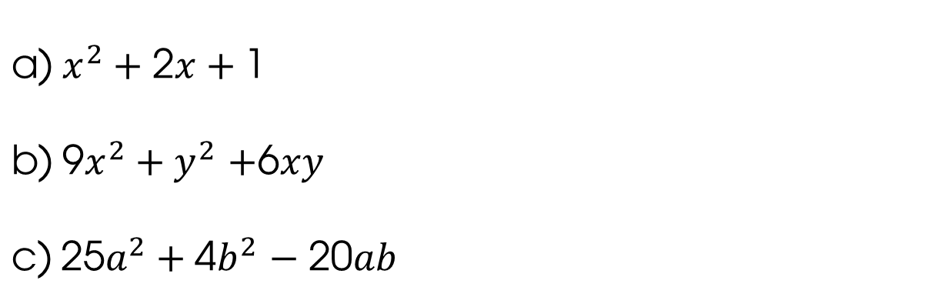
Viết mỗi biểu thức sau dưới dạng bình phương của một tổng hoặc một hiệu:
$\text{a}\text{)} x^{2}+\text{2}x+\text{1}$
$\text{b}\text{)} \text{9}x^{2}+y^{2}$ $+\text{6}xy$
$\text{c}\text{)} \text{25}a^{2}+\text{4}b^{2}$ $− \text{20}ab$
$$=({x+\text{1})}^{2}$$
$=({\text{3}x+y)}^{2}$;
$=({\text{5}a−\text{2}b)}^{2}$.

Slide 4

Ấn để đến trang sách

Slide 5


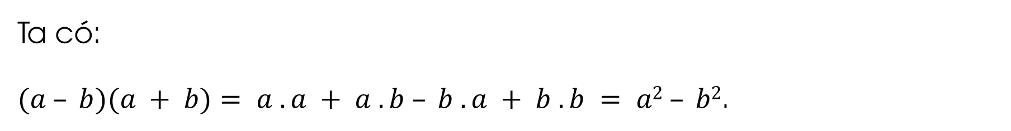
HẰNG ĐẲNG THỨC ĐÁNG NHỚ
HĐ 3.
Với $a,b$ là hai số thực bất kì, thực hiện phép tính: $(a−b)(a+b)$.
Giải
Ta có:
$(a – b)(a + b)= a . a + a . b – b . a + b . b = a2 – b2$.

Slide 6




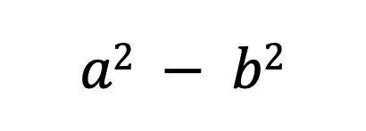
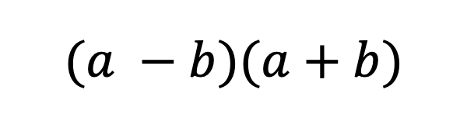
NHẬN XÉT
$$(a −b)(a+b)$$
$$a2 − b2$$
Với hai biểu thức $A$, $B$ tùy ý, ta có:
$$A^{2}−B^{2}=(A−B)(A+B)$$

Slide 7

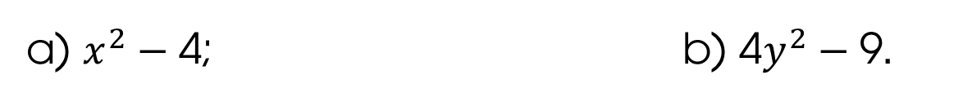
Ví dụ 5
Viết mỗi biểu thức sau dưới dạng tích:
a) $x^{2}−\text{4}$; b) $\text{4}y^{2}−\text{9}.$
Giải
a) $x^{2}−\text{4}=x^{2}−{\text{2}}^{2}=\left(x−\text{2}\right)\left(x+\text{2}\right).$
b) $\text{4}y^{2}−\text{9}={\left(\text{2}y\right)}^{2}−{\text{3}}^{2}=\left(\text{2}y−\text{3}\right)\left(\text{2}y+\text{3}\right).$

Slide 8
Luyện tập 5
Viết mỗi biểu thức sau dưới dạng tích:
a) $\text{9}x^{2}−\text{16}$; b) $\text{25} −\text{16}y^{2}$.
Giải
a) $\text{9}x^{2}−\text{16}={\left(\text{3}x\right)}^{2}−{\text{4}}^{2}=\left(\text{3}x−\text{4}\right)\left(\text{3}x+\text{4}\right).$
b) $\text{25}−\text{16}y^{2}={\text{5}}^{2}−{\left(\text{4}y\right)}^{2}=\left(\text{5}−\text{4}y\right)\left(\text{5}+\text{4}y\right).$

Slide 9

Ví dụ 6
Tính:
a) $(x+\text{1})(x−\text{1})$; b) $\left(\text{2}a−\text{3}b\right)\left(\text{2}a+\text{3}b\right).$
Giải
a) $\left(x+\text{1}\right)\left(x−\text{1}\right)=x^{2}−{\text{1}}^{2}=x^{2}−\text{1}\text{.}$
b) $\left(\text{2}a−\text{3}b\right)\left(\text{2}a+\text{3}b\right)={\left(\text{2}a\right)}^{2}−{\left(\text{3}b\right)}^{2}=\text{4}a^{2}−\text{9}b^{2}\text{.}$

Slide 10
Luyện tập 6
Tính:
a) $(a−\text{3}b)(a+\text{3}b)$; b) $(\text{2}x+\text{5})(\text{2}x−\text{5})$; c) $\left(\text{4}y−\text{1}\right)\left(\text{4}y+\text{1}\right).$
Giải
a) $(a – \text{3}b)(a + \text{3}b) = a2 – {\left(\text{3}b\right)}^{2}= a2 – \text{9}b2.$
b) $(\text{2}x + \text{5})(\text{2}x – \text{5}) ={\left(\text{2}x\right)}^{2} –\text{5}2 = \text{4}x2 – \text{25}.$
c) $(\text{4}y – \text{1})(\text{4}y + \text{1}) ={\left(\text{4}y\right)}^{2}– \text{1} = \text{16}y2 – \text{1}.$

Slide 11

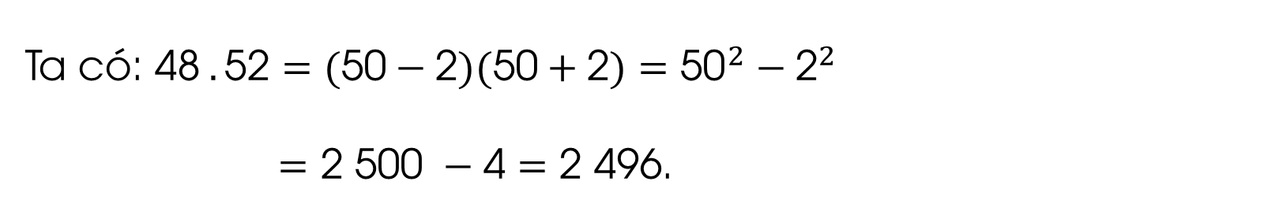
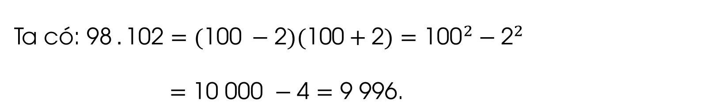
Ví dụ 7
Tính nhanh: $\text{98} . \text{102}\text{.}$
Giải
Ta có: $\text{98} . \text{102}=(\text{100} −\text{2})(\text{100}+\text{2})={\text{100}}^{2}−{\text{2}}^{2}$
$=\text{10 000 }−\text{4}$ $=\text{9 996}\text{.}$
Luyện tập 7
Tính nhanh:$\text{48} . \text{52}\text{.}$
Ta có: $\text{48} . \text{52}=(\text{50}−\text{2})(\text{50}+\text{2})={\text{50}}^{2}−{\text{2}}^{2}$
$=\text{2 500 }−\text{4}$ $=\text{2 496}$.
Giải

Slide 12

Ấn để đến trang sách

Slide 13

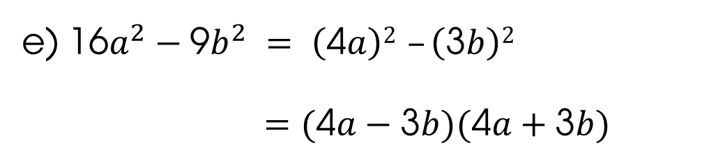
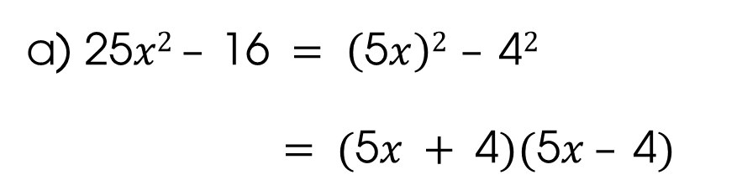
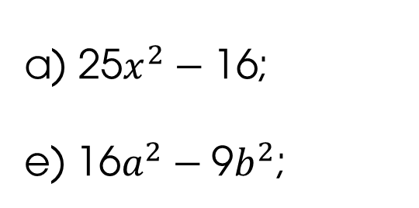
Bài tập 3: SGK – tr.23
Viết mỗi biểu thức sau dưới dạng tích:
a) $\text{25}x^{2}−\text{16}$;
e) $\text{16}a^{2}−\text{9}b^{2}$;
Giải
a) $\text{25}x2 – \text{16} = \left(\text{5}x\right)2 – \text{4}2$
$= (\text{5}x + \text{4})(\text{5}x – \text{4})$
e) $\text{16}a^{2}−\text{9}b^{2} = \left(\text{4}a\right)2 –\left(\text{3}b\right)2$
$=(\text{4}a−\text{3}b)(\text{4}a+\text{3}b)$

Slide 14

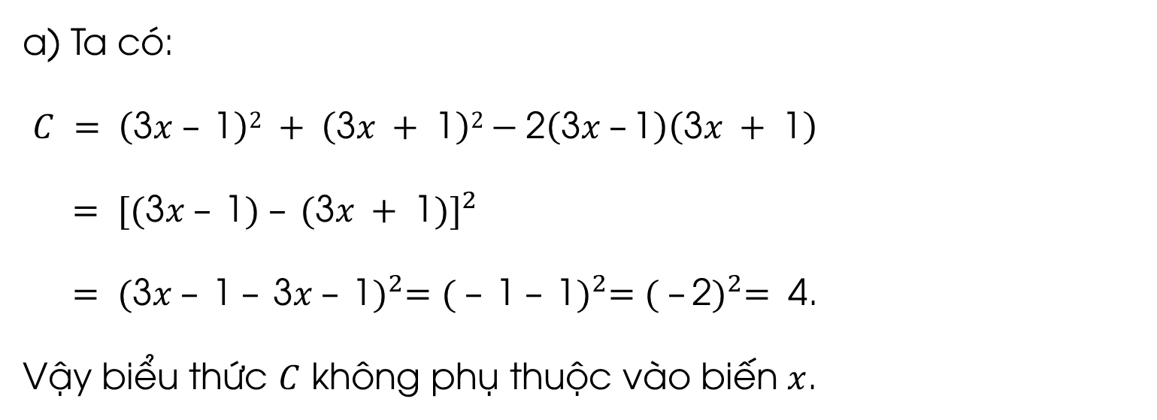

Bài tập 5: SGK – tr.23
Chứng minh giá trị của mỗi biểu thức sau không phụ thuộc vào giá trị của biến $x:$
a) $C={\left(\text{3}x−\text{1}\right)}^{2}+{\left(\text{3}x+\text{1}\right)}^{2}−\text{2}(\text{3}x−\text{1})(\text{3}x+\text{1})$;
Giải
a) Ta có:
$C = \left(\text{3}x – \text{1}\right)2 + \left(\text{3}x + \text{1}\right)2−\text{2}\left(\text{3}x –\text{1}\right)\left(\text{3}x + \text{1}\right)$
$= {[(\text{3}x – \text{1}) – (\text{3}x + \text{1})]}^{2}$
$= {(\text{3}x – \text{1} – \text{3}x – \text{1})}^{2}={( – \text{1} – \text{1})}^{2}={( –\text{2})}^{2}= \text{4}$.
Vậy biểu thức $C$ không phụ thuộc vào biến $x$.

Slide 15

Ấn để đến trang sách

Slide 16




Ghi nhớ kiến thức trong bài
Hoàn thành bài tập trong SBT
Chuẩn bị bài mới Bài 3: Hằng đẳng thức đáng nhớ - Tiết 3

Slide 17


Slide 18
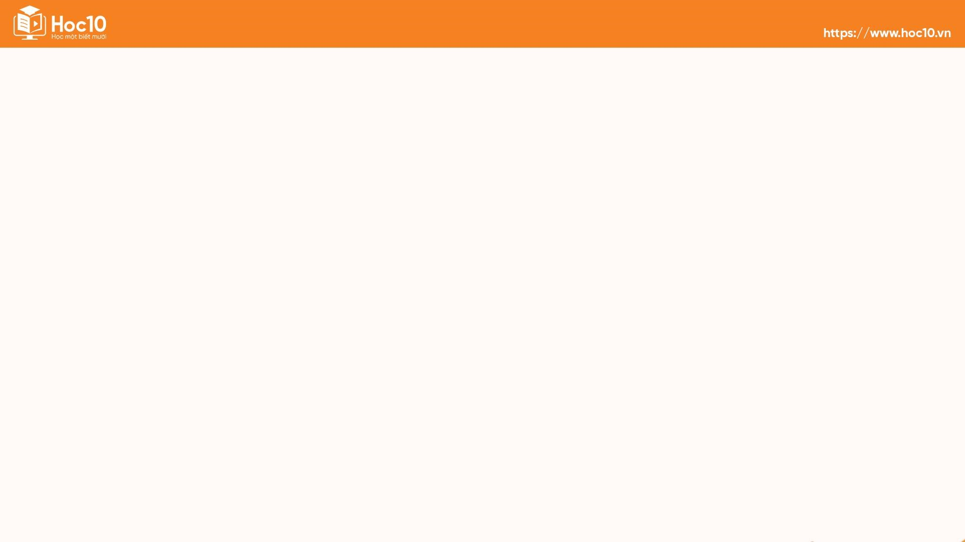


Like fanpage Hoc10 - Học 1 biết 10 để nhận thêm nhiều tài liệu giảng dạy
theo đường link:
Hoc10 – Học 1 biết 10
Hoặc truy cập qua QR code

